Slide 1
КАЗАХСКАЯ АКАДЕМИЯ СПОРТА И ТУРИЗМА
ОБ ОПЫТЕ ВНЕДРЕНИЯ ДОПОЛНИТЕЛЬНЫХ ОБРАЗОВАТЕЛЬНЫХ ПРОГРАММ (MINOR) В УЧЕБНЫЙ ПРОЦЕСС ПО ОП «ФИЗИЧЕСКАЯ КУЛЬТУРА И СПОРТ» в КазАСТ
Лесбекова Р.Б.

Slide 2
ДОПОЛНИТЕЛЬНАЯ ОБРАЗОВАТЕЛЬНАЯ ПРОГРАММА MINOR (МИНОР) –
совокупность дисциплин и (или) модулей и других видов учебной работы, определенная обучающимся для изучения с целью формирования дополнительных компетенций (Правила организации учебного процесса по кредитной технологии обучения Приказ МОН РК от 12.10.2018 г. №563).

Slide 3
ДОПОЛНИТЕЛЬНАЯ ОБРАЗОВАТЕЛЬНАЯ ПРОГРАММА MINOR (МИНОР) –
Объем дисциплин, выбираемых по дополнительной образовательной программе, устанавливается вузом самостоятельно. При этом, дисциплины дополнительной ОП изучаются обучающимися в рамках ВК и КВ и их объем входит в общий объем кредитов (240 кредитов), необходимых для присвоения соответствующей степени или квалификации по основной ОП (Правила организации учебного процесса по кредитной технологии обучения Приказ МОН РК от 12.10.2018 г. №563).

Slide 4
MINOR
важная составляющая новой образовательной модели бакалавриата, которая реализуется в КазАСТ с 2015 года.
В отличие от Major (Мажор) (образовательная программа, определенная обучающимся для изучения с целью формирования ключевых компетенций), Minor (Минор) – это блок из взаимосвязанных дисциплин непрофильного для студента направления подготовки. Например, будущий учитель физической культуры может получить дополнительные знания по спортивной психологии.
Minor предлагаются для выбора всем студентам бакалавриата. Каждый обучающийся обязан выбрать для изучения один Minor. В академии Minor изучается на втором семестре второго курса, на третьем курсе и на первом семестре четвертого курса бакалавриата.

Slide 5
ОТЛИЧИТЕЛЬНЫЕ ОСОБЕННОСТИ MINOR:
Minor это дополнительная образовательная программа по требованиям которой необходимо освоить от 15 до 20 кредитов для достижения результатов и соответствующих компетенций;
Обучающийся выбирает Minor, который осваивается в рамках основной образовательной программы «Физическая культура и спорт».
Minor состоит из нескольких, последовательно изучаемых дисциплин, кредиты которых входят в 240 ECTS основной программы Major
Разрешается освоение дисциплин minor постепенно в разные академические периоды по «принципу накопления», но последовательно.
Выбор minor осуществляется обучающимся самостоятельно при консультациях эдвайзеров, по окончанию первого курса в период регистрации на учебные дисциплины согласно академическому календарю;
В рамках основной образовательной программы разрешается изучение дисциплин не более одной программы minor.

Slide 6
КАТАЛОГ MINOR ДЛЯ СТУДЕНТОВ БАКАЛАВРИАТА ПО ОБРАЗОВАТЕЛЬНОЙ ПРОГРАММЕ «ФИЗИЧЕСКАЯ КУЛЬТУРА И СПОРТ»:
БЕЙІМДІК ДЕНЕ ШЫНЫҚТЫРУ ЖӘНЕ СПОРТ / АДАПТИВНАЯ ФИЗИЧЕСКАЯ КУЛЬТУРА И СПОРТ
ДЕНЕ ШЫНЫҚТЫРУ ЖӘНЕ СПОРТ ПСИХОЛОГИЯСЫ / ФИЗИЧЕСКАЯ КУЛЬТУРА И СПОРТИВНАЯ ПСИХОЛОГИЯ
ЖОҒАРЫ ЖЕТІСТІКТЕР СПОРТЫ / СПОРТ ВЫСШИХ ДОСТИЖЕНИЙ
ДЕНЕ ШЫНЫҚТЫРУ ЖӘНЕ ДЕНСАУЛЫҚ МЕНЕДЖМЕНТІ / ФИЗИЧЕСКАЯ КУЛЬТУРА И МЕНЕДЖМЕНТ ЗДОРОВЬЯ
ДЕНЕ ШЫНЫҚТЫРУ ЖӘНЕ СПОРТ МЕНЕДЖМЕНТІ / ФИЗИЧЕСКАЯ КУЛЬТУРА И СПОРТИВНЫЙ МЕНЕДЖМЕНТ
СПОРТТАҒЫ КӨШБАСШЫЛЫҚ (АҒЫЛШЫН ТІЛІНДЕ) / ЛИДЕРСТВО В СПОРТЕ (НА АНГЛИЙСКОМ ЯЗЫКЕ)

Slide 7
СТРУКТУРА СОСТАВЛЕНИЯ ПРОГРАММЫ MINOR– ФИЗИЧЕСКАЯ КУЛЬТУРА И СПОРТИВНЫЙ МЕНЕДЖМЕНТ
Описание программы minor
Цель
Сфера профессиональной деятельности
Описание программы minor
Сфера профессиональной деятельности
Содержание дисциплин программы

Slide 8
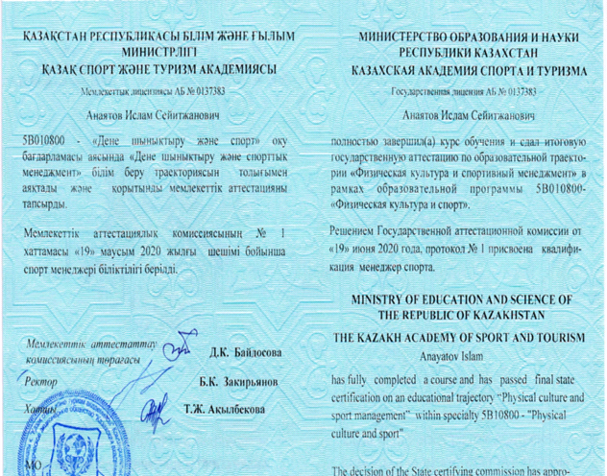
По итогам освоения программы minor выдается СЕРТИФИКАТ

Slide 9
СПАСИБО ЗА ВНИМАНИЕ!

